Slide 1
Chapter 02
웹 프로그래밍 실습 환경 구축

Slide 2
01 웹 서버의 개념
02 웹 서버 구축
03 모바일 웹 환경
04 웹 서버 운영

Slide 3
학습목표
웹 서버의 기능과 종류를 설명할 수 있다.
자바와 아파치 톰캣 서버를 설치하여 실습 환경을 구축할 수 있다.
모바일 웹 브라우저의 종류를 알고 에뮬레이터의 필요성을 설명할 수 있다.
웹 서버의 운영 환경을 설정할 수 있다.

Slide 4
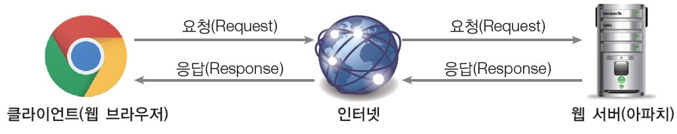
1. 웹 환경의 이해
01 웹 서버의 개념
웹 환경

Slide 5
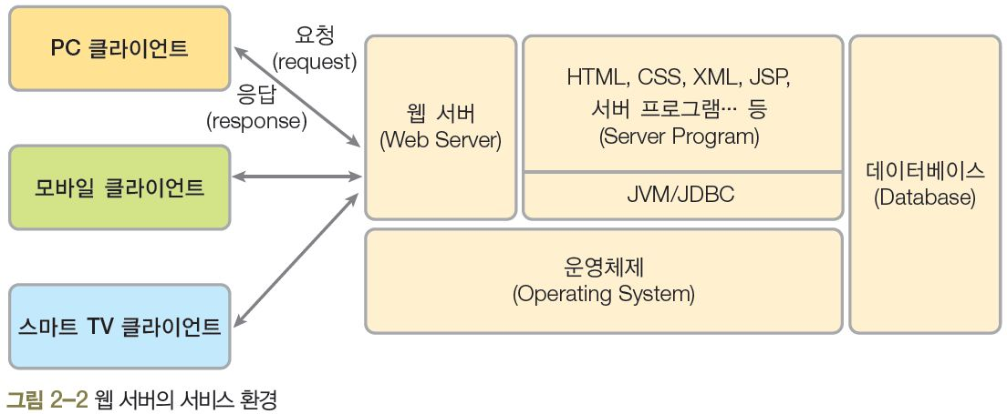
2. 웹 서버의 기능
01 웹 서버의 개념
웹 서버
클라이언트의 요청에 따라서 서버에 있는 파일을 제공
웹 서버의 기능
리스너 기능 : 클라이언트로부터 접속이 있는지 항상 체크하고 대기
답변 기능 : 요청한 사항을 처리한 후 결과를 클라이언트에 보냄

Slide 6
2. 웹 서버의 기능
01 웹 서버의 개념
프로토콜
네트워크에서 제공하는 일종의 데이터 전송 규약
웹 서버는 HTTP(Hyper Text Transfer Protocol)를 통해 클라이언트와 대화
포트
웹 서버에서 일종의 문
아파치 톰캣(Tomcat)의 경우 8080번 포트를 사용

Slide 7
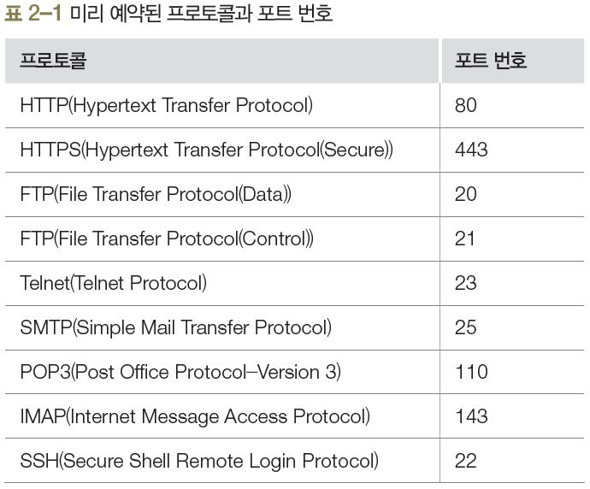
2. 웹 서버의 기능
01 웹 서버의 개념
포트 번호
0~65,535번 중에서 사용 가능
미리 예약된 포트 번호 : 0~1,023번
사용할 수 있는 포트 번호 : 1,024~65,535번

Slide 8
2. 웹 서버의 기능
01 웹 서버의 개념
서버 프로그램
JSP(Java Server Page), ASP, PHP 등
특히 자바를 기반으로 한 웹 서버 프로그램인 JSP가 많이 사용됨
데이터베이스 접속 API
JDBC : 자바 기반의 웹 프로그램이 쉽고 빠르게 데이터베이스에 접속하여 데이터를 조회하거나 저장할 수 있도록 해줌
ODBC : 데이터베이스 관리 시스템(DBMS) 종류에 관계없이 어떤 응용 프로그램에서나 모두 접근하여 사용할 수 있도록 하기 위하여 마이크로소프트에서 개발한 표준 방법

Slide 9
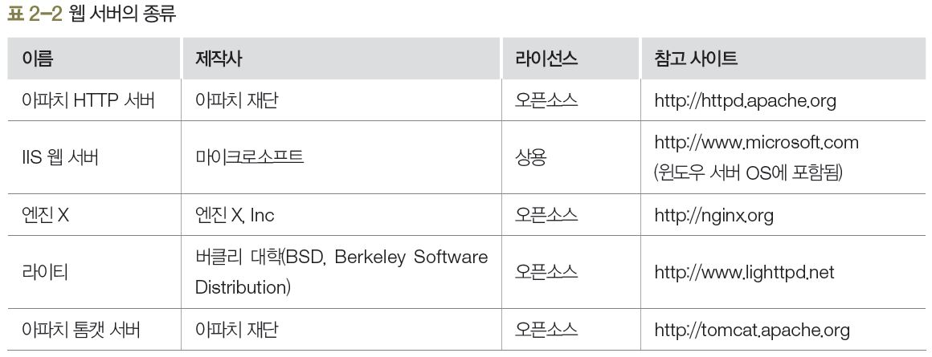
3. 웹 서버의 종류
01 웹 서버의 개념
웹 서버의 종류

Slide 10
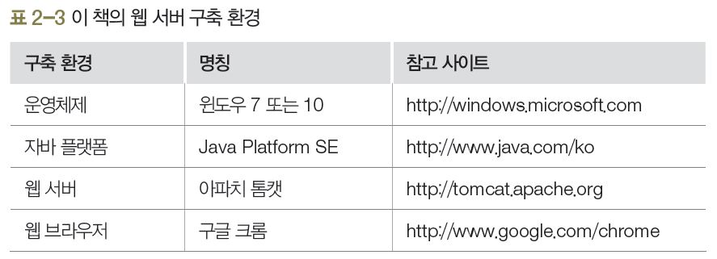
1. 실습 환경 구축
02 웹 서버 구축
자바 설치 및 환경 설정(교재 56~60쪽 참고)
아파치 톰캣 웹 서버 설치 및 환경 설정(교재 61~66쪽 참고)

Slide 11

1. 모바일 웹 브라우저
03 모바일 웹 환경
모바일 웹 브라우저의 종류

Slide 12
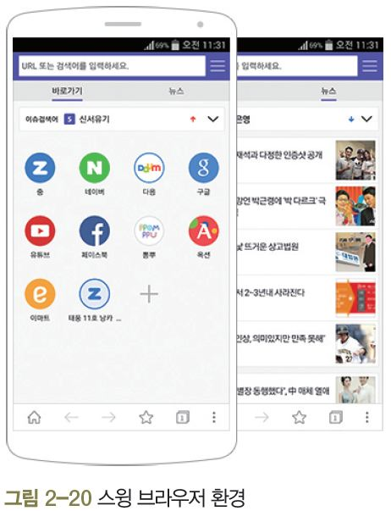
1. 모바일 웹 브라우저
03 모바일 웹 환경
스윙
국내에서 개발
일 대 다 파일 전송, 퀵 전송
한번에 최대 1GB까지 공유

Slide 13
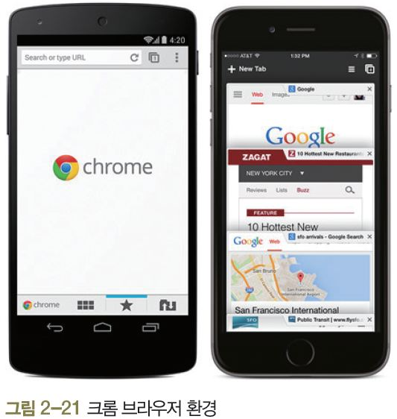
1. 모바일 웹 브라우저
03 모바일 웹 환경
크롬
웹 페이지를 실시간으로 번역
특정 부분을 돋보기로 보는 것처럼 확대해 볼 수 있음

Slide 14
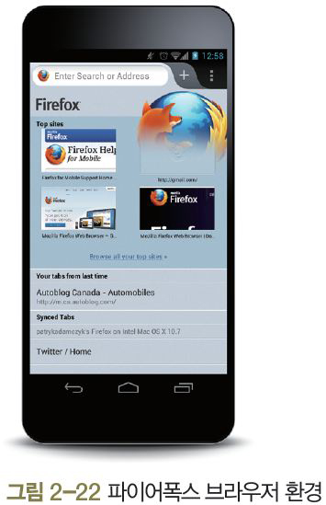
1. 모바일 웹 브라우저
03 모바일 웹 환경
파이어폭스
오픈소스 기반의 브라우저
다양한 부가 기능(add-on)
웹 페이지를 PDF로 만들어 저장할 수 있는 기능
사생활 모드 설정

Slide 15
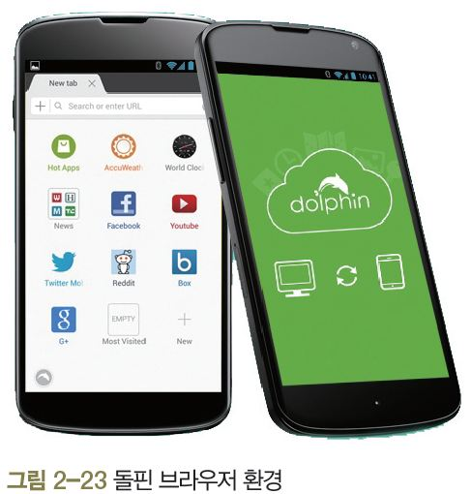
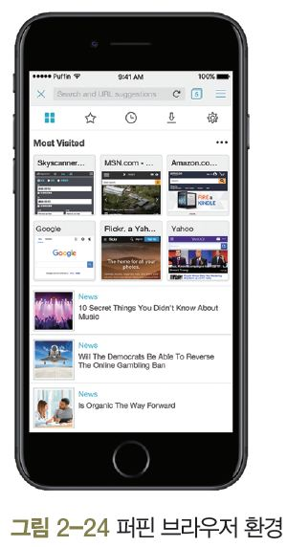
1. 모바일 웹 브라우저
03 모바일 웹 환경
돌핀
플래시 지원
퍼핀
어도비 플래시 무제한 지원
빠른 응답 속도

Slide 16
2. 에뮬레이터의 개념과 사용법
03 모바일 웹 환경
에뮬레이터
개발한 웹 프로그램이 다양한 모바일 기기 화면에서 어떻게 출력되는지 미리 시뮬레이션해볼 수 있음
웹 기반 에뮬레이터
별도의 프로그램을 설치하거나 플러그-인 없이 URL 또는 웹 페이지 업로드(upload) 기능으로 웹 문서 처리 결과를 확인
[예] http://troy.labs.daum.net

Slide 17
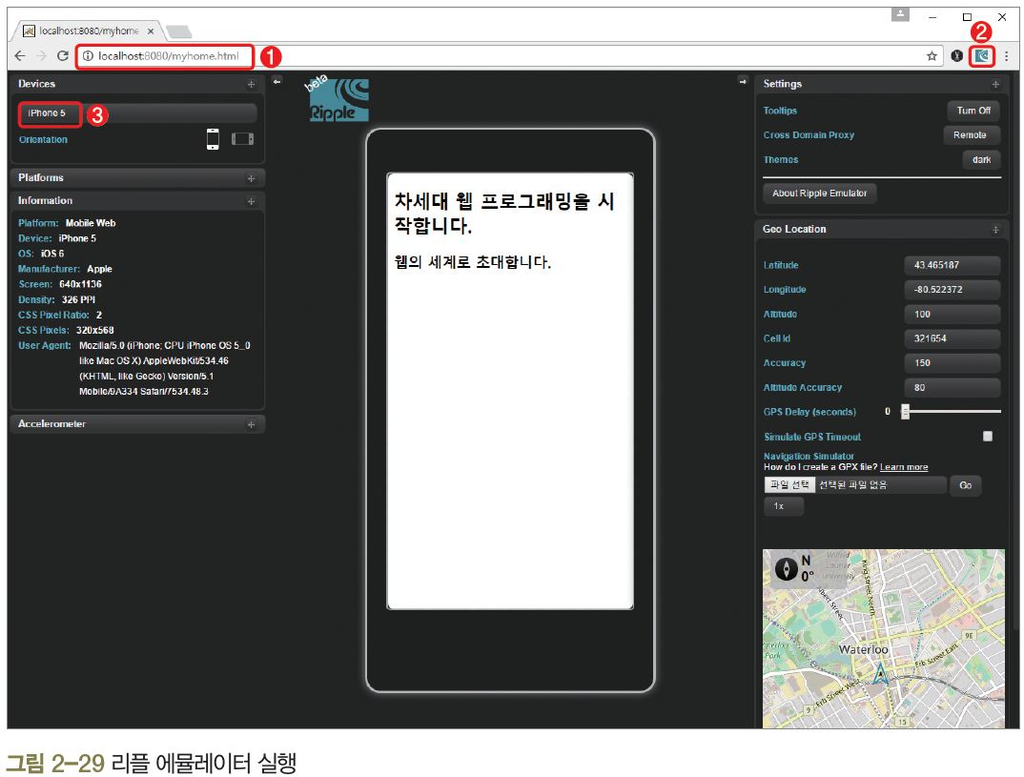
2. 에뮬레이터의 개념과 사용법
03 모바일 웹 환경
웹 브라우저 플러그-인 에뮬레이터
리플(Ripple) 에뮬레이터
구글에서 개발한 크로스 브라우징을 테스트하기 위한 프로그램
크롬 브라우저에 무료로 설치하여 사용

Slide 18
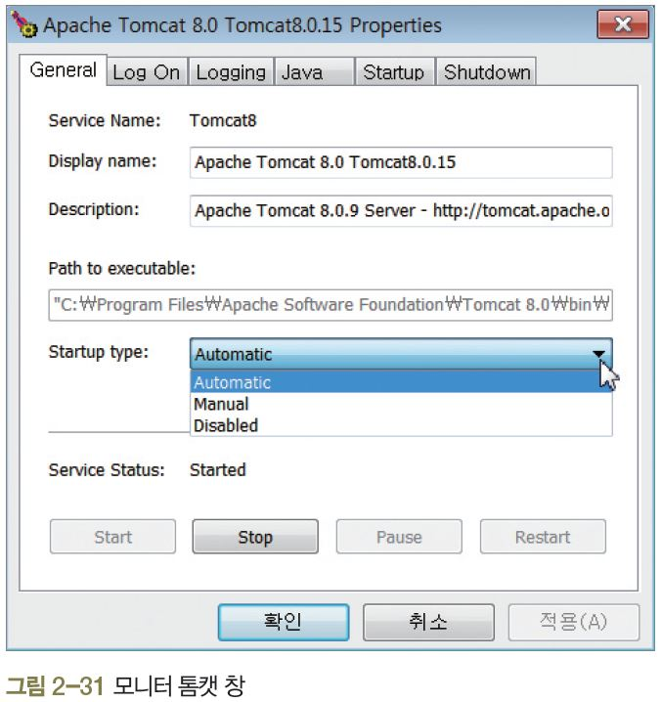
1. 웹 서버 서비스 시작과 중지
04 웹 서버 운영
모니터 톰캣을 사용하는 방법
Automatic 컴퓨터가 가동하여 운영체제가 동작하면 자동으로 웹 서버 서비스를 시작
Manual 웹 서비스의 시작과 중지를 수동으로 설정
Disabled 웹 서버의 시작 상태를 OFF시키는 것, 관리자가 직접 웹 서버를 시작하기 전까지는 웹 서버를 사용할 수 없음

Slide 19
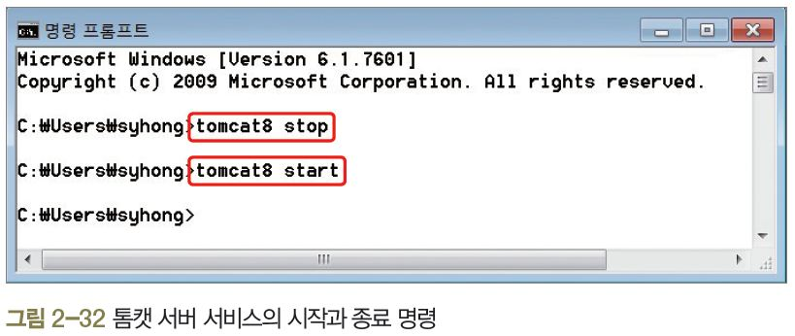
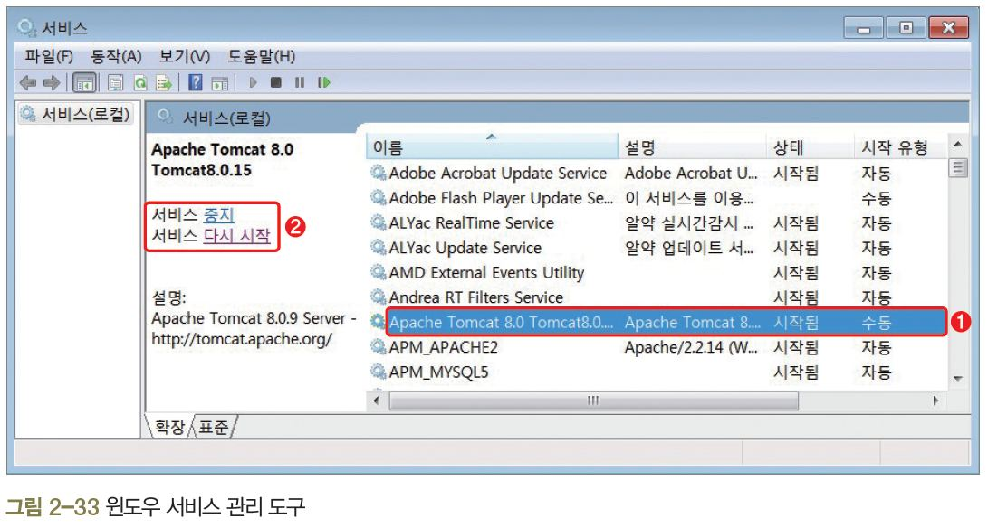
1. 웹 서버 서비스 시작과 중지
04 웹 서버 운영
명령 프롬프트에서 명령어를 사용하는 방법
관리 도구 서비스를 사용하는 방법

Slide 20
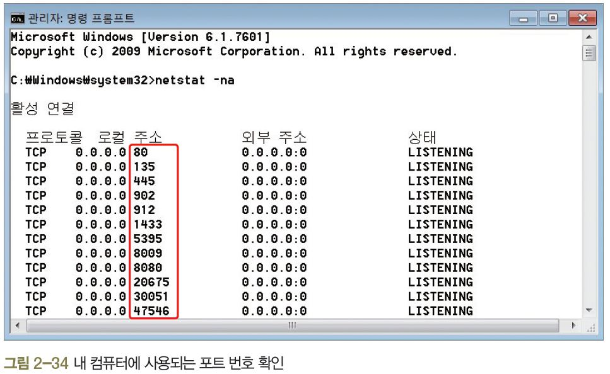
2. 웹 서버 포트 변경
04 웹 서버 운영
톰캣 서버 포트 변경 방법
명령 프롬프트에서 내 컴퓨터에 사용되는 포트 번호 확인

Slide 21
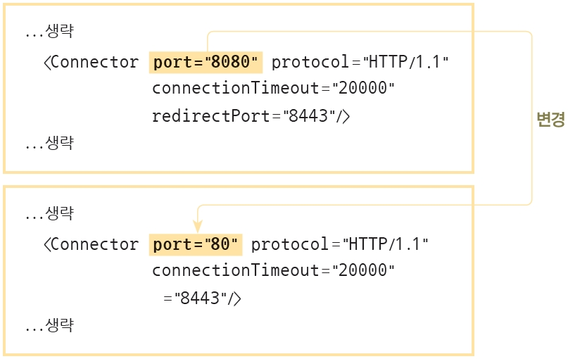
2. 웹 서버 포트 변경
04 웹 서버 운영
② server.xml 파일 수정

Slide 22
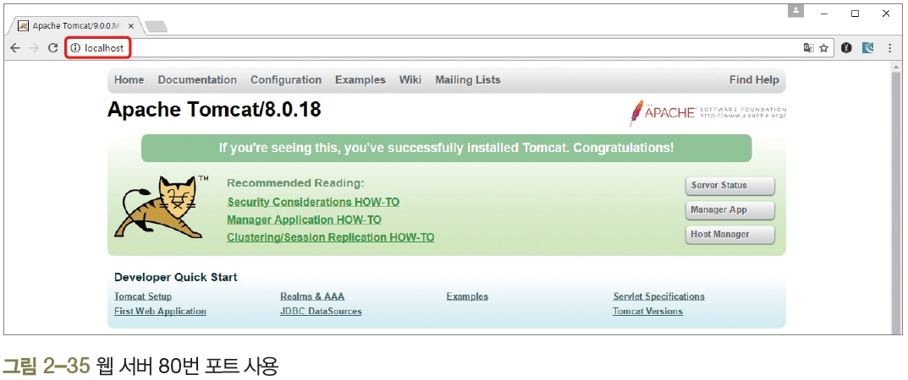
2. 웹 서버 포트 변경
04 웹 서버 운영
③ 웹 브라우저에서 결과 확인

Slide 23
3. 웹 서버 홈 디렉터리와 가상 디렉터리 설정
04 웹 서버 운영
가상 디렉터리
임의로 지정한 URL의 경로를 홈 디렉터리로 사용할 수 있도록 해주는 개념
가상의 폴더 이름으로 홈 디렉터리를 설정
가상 디렉터리 관리 방법
새로운 폴더를 생성하여 가상 디렉터리 관리(교재 80~82쪽 참고)
톰캣 서버 환경에서 파일을 변경하여 가상 디렉터리 관리(교재 83~86쪽 참고)

